Slide 1
ISI IŞIK SU

Slide 2
İNFLAMASYON VE ONARIM

Slide 3
İnflamasyon:
Vaskülarize bağ dokusunda ortaya çıkan karmaşık bir yanıt
  İyileşme
  Hastalık

Slide 4
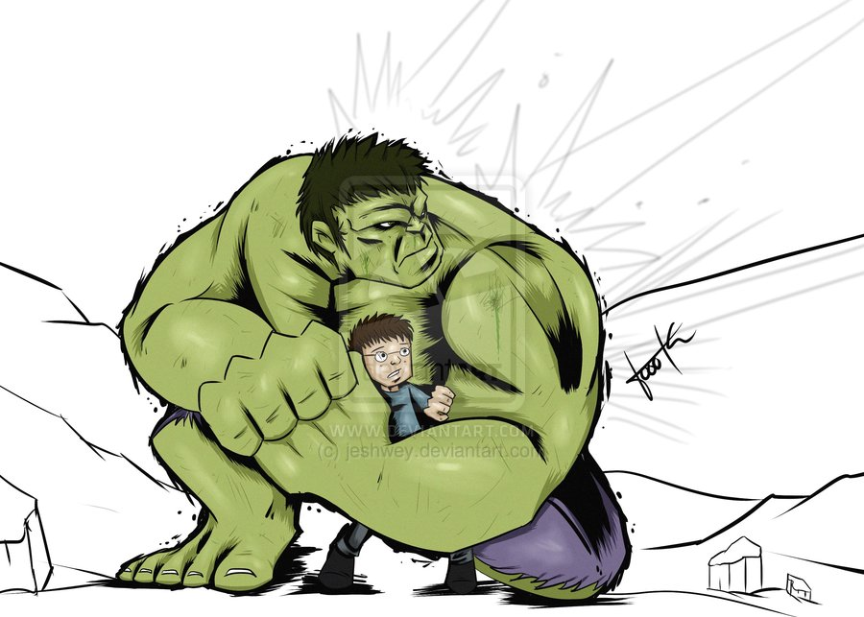

Amaç:
Temel amaç→ korumak!!!!!
  Hücre hasarına neden olan olayın ortadan kaldırması
  Hasara uğrayan doku ve hücrelerin ortadan kaldırılması
  Onarım işleminin başlatılması
Sonuç: Dokuyu normal durumuna dönmesi

Slide 5
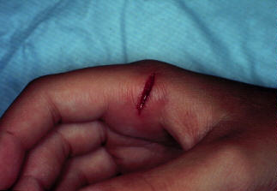
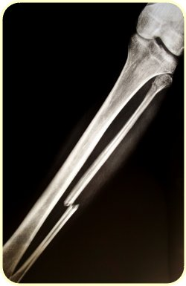
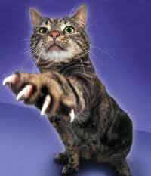
İnflamasyona yol açan bazı durumlar
Dokunun normal fizyolojik yapısı herhangi bir yaralanma ile bozulduğunda inflamasyon başlar
-Travma
-Kırık
-Yabancı cisim
-Bakterial hastalıklar
-Kan akımının azalması
-Bakteri ve fungus enfeksiyonu
-Yanık
-Otoimmün hastalıklar
-Romatoid artrit
-Sistemik lupus eritamatosus
-Poliomyositis
Notes:
-Poliomyositis→inflamatuar myopati
Lupus, otoimmun hastalık olarak bilinen bir savunma sistem bozukluğu tipidir. Otoimmun hastalıkta savunma sistemi (bağışıklık sistemi) vücudun kendi sağlıklı hücrelerine ve dokularına zarar verir. Bu da iltihaba ve çeşitli vücut dokularının zararına neden olur. Lupus eklemler, deri, böbrekler, kalp, akciğerler, kan damarları ve beyni de içeren vücudun birçok bölgesini tutabilir. Ayrıca lupus'lu insanlarda çok değişik bulgular olabilir. Bunların en sık olanları aşırı yorgunluk, ağrılı veya şişmiş eklemler, açıklanamayan ateş, deri döküntüleri ve böbrek sorunlarıdır.

Slide 6
Onarım
Yaralayıcı etkiler uzaklaştığında
İnflamasyon durduğunda iyileşme ve onarım
Hasarı meydana getiren nedenin tamamen ortadan kaldırılmasından sonra tamamlanır.

Slide 7
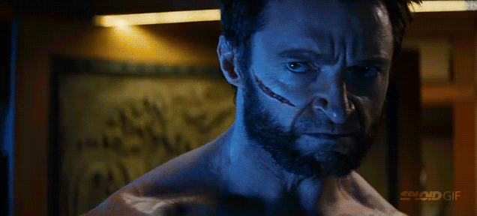
Bütün yaralanmaların sonunda iyileşme ve onarım gerçekleşmeyebilir.
Rejenerasyon ve/veya bağ dokusu çoğalması olaylarını kapsar
Yaralanma alanı genişse
Beyinde olduğu gibi esas dokuda olmuşsa
SKAR
normal dokunun yerini alır
fonksiyon kaybı ortaya çıkar

Slide 8
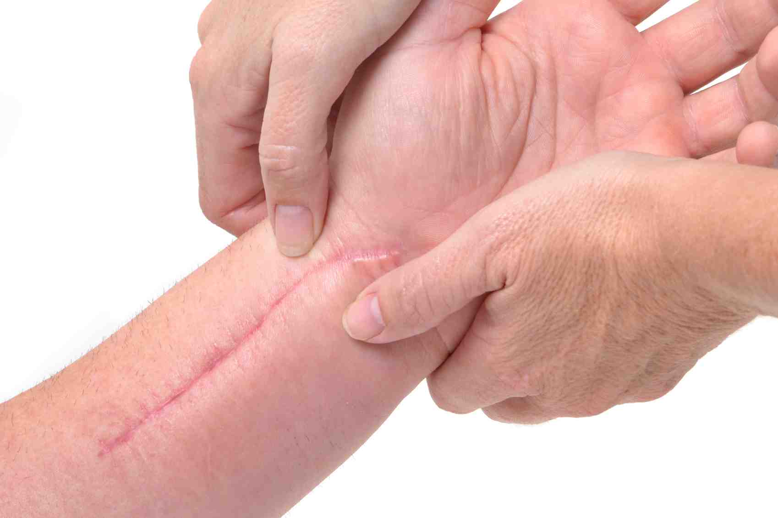
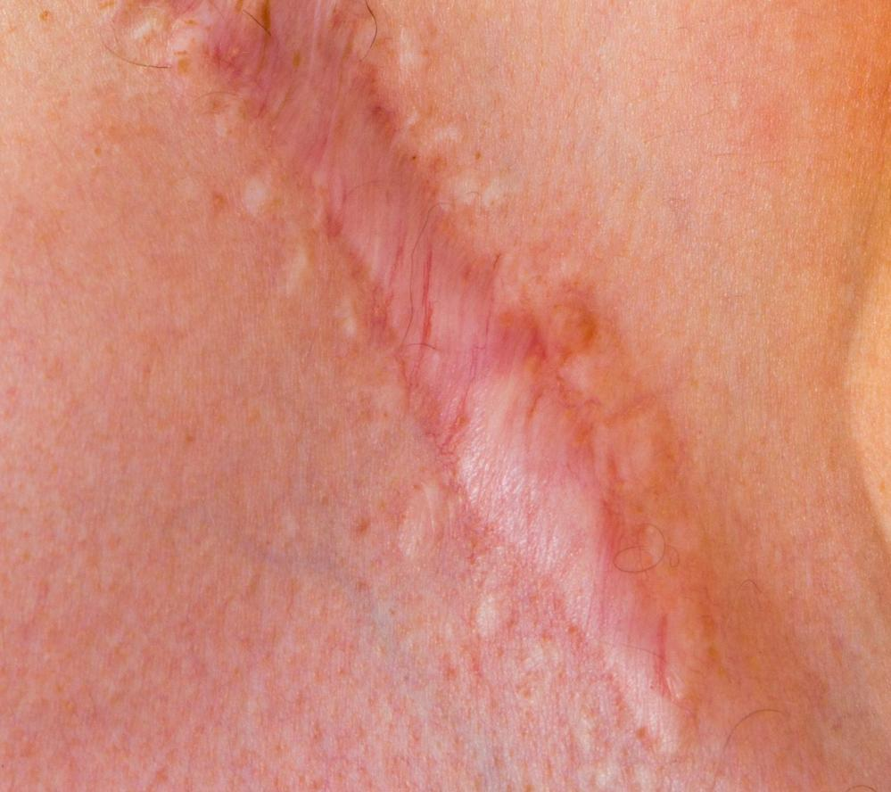
Bütün yaralanmaların sonunda iyileşme ve onarım gerçekleşmeyebilir.
Rejenerasyon ve/veya bağ dokusu çoğalması olaylarını kapsar
Yaralanma alanı genişse
Beyinde olduğu gibi esas dokuda olmuşsa
SKAR
normal dokunun yerini alır
fonksiyon kaybı ortaya çıkar

Slide 9
İnflamasyon ve onarım organizma için
  Yararlı
    Kaza sonucu derinin kesilmesi
    Cerrahi bir yaranın iyileşmesi
  Zararlı
    Romatizmal hastalıklar
    Yanık

Slide 10
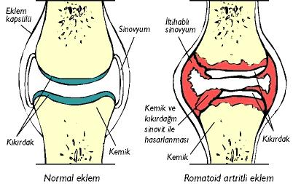
Zararlı
Hastalığın da bir parçası
RA’da inflamasyon
eklemlerin yaralanmasına yol açan bir durum
      Sinoviyal membranda oluşan inflamasyon zamanla eklem kartilajının bozulmasına yol açar.

Slide 11
  İnflamasyonun zararlı olduğu durumlarda ısı ajanları veya ilaç kullanılarak yapılan tedavi prosesin kontrolü ve fonksiyonların geri dönüşünü kolaylaştırmak amacıyla uygulanır.

Slide 12
İnflamasyonda iki önemli olay vardır:
1-Hemodinamik yanıtlar
2. Hücresel seviyedeki yanıtlar
Notes:
1-Hemodinamik yanıtlar
(kan dolanımındaki değişmeler)

Slide 13
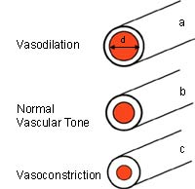
Hemodinamik yanıtlar
Yaralanma oluştuğunda:
1-2 dakikalık vazokonstrüksiyon
Sonrasında vazodilatasyon izler

Slide 14
İnterkapiller basıncın yükselmesine
Vazodilatasyon
Kapillerlerde kan miktarında artışa

Slide 15
Vazodilatasyon kapiller duvara bazı mediatörlerin doğrudan etkisi ile birlikte sıvının dokular arasına çıkışına yol açar.
Erken dönemde kapiller membranın geçirgenliğinde minimal bir değişme söz konusu olduğundan protein ve hücreler için geçiş başlamamıştır

Slide 16
İNFLAMASYONUN TEMEL İŞARETLERİ
ÖDEM
KIZARIKLIK
SICAKLIK
AĞRI
FONKSİYON KAYBI

Slide 17
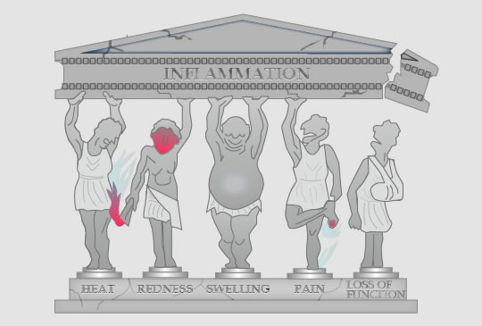

Slide 18
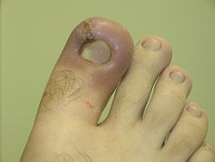

Slide 19
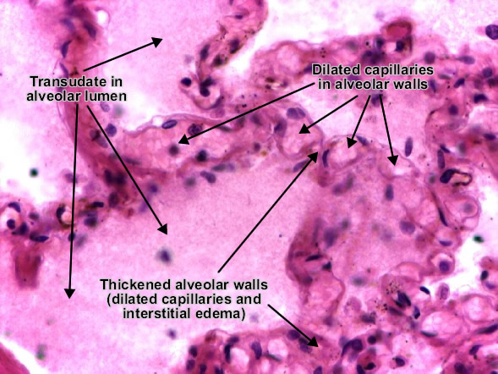
İnflamatuar reaksiyonda (1)
Başlangıçta ödem sıvısı erimiş elektrolitleri ve suyu içerir.
Yalnızca birkaç hücre vardır.
(TRANSUDATE)

Slide 20
İnflamatuar reaksiyonda (2)
Kan hücreleri yavaş bir hızda ve kapiller duvarlara doğru hareket etme ve yapışma eğilimi göstererek akarlar.
(MARJİNASYON)

Slide 21

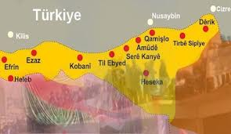
İnflamatuar reaksiyonda (3)
Aynı anda mediatörlerin bu sahada serbestleşmesi
Kapiller duvarın geçirgenliğindeki artış
Hücrelerin damar içinden damar dışına yer değiştirmesine EMİGRASYON denir.

Slide 22
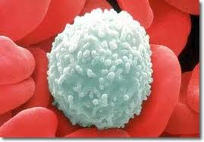
İnflamatuar reaksiyonda (4)
Bu durumda kandaki düşük moleküler ağırlıktaki proteinler doku içine sızarlar.
Ödem sıvısı proteinler nedeni ile daha kıvamlı, lökositler nedeni ile de daha bulanık hale gelir
Sıvı EKSUDA adını alır.
İltihabi reaksiyon çok şiddetli ise
kırmızı kan hücreleri aynı zamanda
damar dışına sızabilir.

Slide 23
Eksudasyon: Sıvı, proteinler ve kan hücrelerinin vasküler yatak dışına kaçması olayıdır.

Slide 24
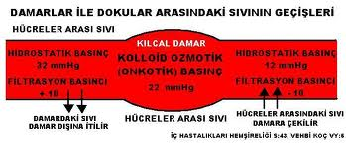
Kapillerden sızan sıvının miktar;
  intravasküler hidrostatik basınç ve
  intravasküler onkotik basınç arasındaki farka bağlıdır.

Slide 25
Fizyolojik olarak kapillerin arteriel sonlanmalarında;
intravasküler basınç > doku basıncı
  Böylece sıvı besin maddeleri ve oksijen doku içine
kolaylıkla girer.
Kapillerlerin ven sonlarında;
onkotik basınç> intravasküler basınçtan
  Sıvı ve atık maddeler kapillerler içine girer

Slide 26
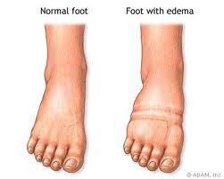
Kapillerlerin bütünlüğündeki herhangi bir bozulma veya herhangi bir basınç değişikliği ödem oluşturur.

Slide 27
Transuda
Protein düşük (albumin)
Hücreden fakir
Endotel geçirgenliği normal
Eksuda
Yüksek protein
Hücreden zengin
Endotel geçirgenliği bozulmuş

Slide 28
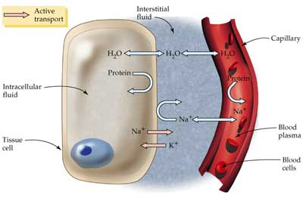
Ödem: İnterstisyel boşlukta veya seröz kavitelerde sıvı birikimi. Eksuda veya transuda niteliğinde

Slide 29
İYİLEŞME VE ONARIM
İyileşmede iki doku etkilenir:
  -Yaralanmış dokunun karakteristik hücresi
  -Konnektif doku hücresi

Slide 30
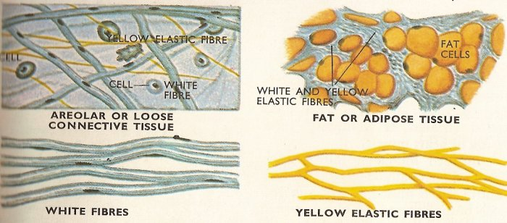
Konnektif Doku
Karakteristik hücresi fibroblastlardır.
Osteoblastlar ve kondroblastlar konnektif dokunun diğer hücreleridir.
Vücutta en fazla bulunan proteinler kollajenlerdir.

Slide 31
Bu süreç inflamasyonun devam etmesine yardım eder.
İyileşmede konnektif dokunun fibroblastları esas doku hücrelerinin bulunmadığı yere dolarlar.

Slide 32
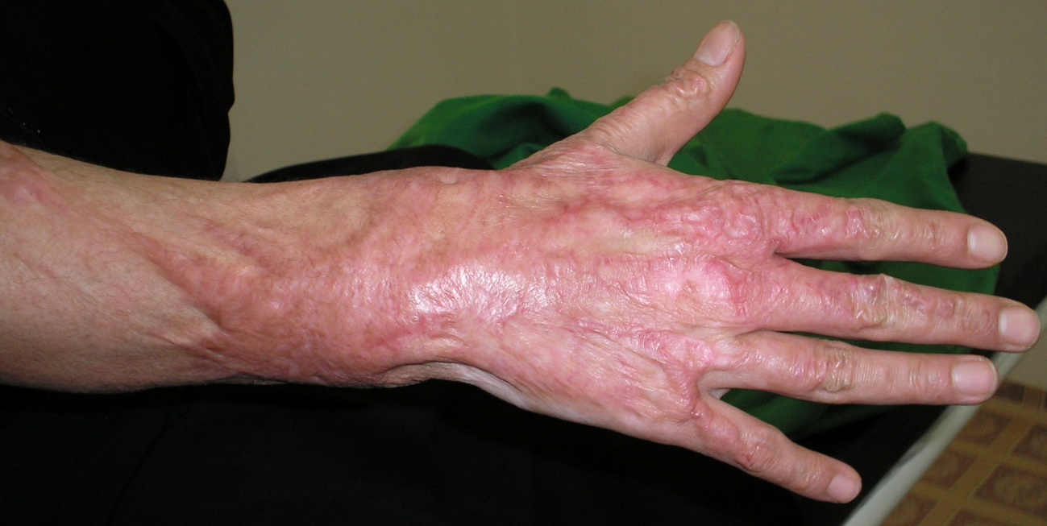
Yaralanmış bölge içinde fibroblastlar gelişir ve kollajen oluşur.
Kollajen kontraksiyonuyla da skar meydana gelir.
Skarın tüm kontraksiyonu birkaç ay alır.
ne kadar normal hücre ne kadar skar????
Notes:
Onarımın sonunda ise ne kadar normal hücre ne kadar skar oluştuğu çeşitli faktörlere bağlıdır.
Küçük bir deri kesisinde deri hücrelerinin mükemmel iyileşme potansiyeline sahip olmaları nedeniyle skar oluşmaz.

Slide 33
Sinir dokusu
Kalp kası veya
İskelet kaslarının yaralanmasından sonraki iyileşmede
skar doku oluşma riski daha fazla
Skar dokunun hiçbir normal fonksiyonu yok!!!
Notes:
Yaralanma şiddetli ise fibröz doku miktarı karaciğer fonksiyonlarını etkileyebilir.
(cerebral infarktüs, myokard infarktüs, intramusküler hematom)
Karaciğerdeki bir inflamasyon (hepatit) skar doku oluşumu ile sonuçlanır.

Slide 34
İnflamasyon ve iyileşmenin devreleri
1.Devre
-Mikrovasküler dilatasyon ile başlar
-Hemen başlar, 1-2 hafta sürer.

Slide 35
2. devre
Birinci haftanın ortasında başlar ve ikinci haftada en büyük derecesine ulaşır.
Fibroblast artışı ve kollajen oluşumu ile karakterizedir.
Oluşan doku skar adını alır.

Slide 36
3. devre
2 . devrenin sonunda başlar ve skarın kontraksiyonunun başlaması ile hareketlenir.
Vaskülarizasyon azalmaya başlar ve kollajenin gerilim kuvveti artar.
1 yıl ya da daha fazla sürer.

Slide 37
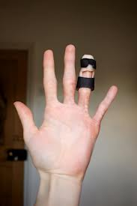
Açık yaralar için iyileşme devreleri enfeksiyon nedeniyle uzayabilir.
Deri greftli yaralarda cerrahi sonrası ilk 14 günde uygulanan splintler skar oluşmasını önleyebilir.

Slide 38
Ne Kadar Sürer
İnflamasyon süresi genellikle 2 haftadır.
Reaksiyon bir ay devam ederse: subakut inflamasyon olarak adlandırılır.
Aylar veya yıllarca devam ederse: kronik inflamasyon denir.

Slide 39
Akut inflamasyon
Bir hasara karşı hızla ortaya çıkan kısa süreli bir yanıttır.
Damarsal yanıt ön plandadır.

Slide 40
Akut inflamasyon
Temel özellikleri:
Ödem

Slide 41
Kronik inflamasyon
Akut inflamasyonu takiben gelişebilir.
Genellikle sessiz başlar, asemptomatik yanıt gelişir.
fibrozis ve nekroz.

Slide 42
Kronik olay devam ettikçe daha çok fibroblast oluşur daha çok kollajen üretilir ve skar oluşumu daha geniş olur.

Slide 43
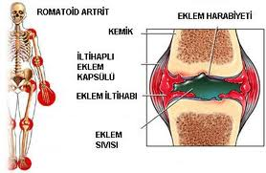
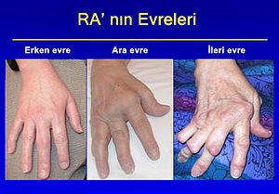
Kronik inflamasyonda skar, normal dokunun hatta organın bile yerini alır ve rejenere olma özelliği vardır.
  Romatoid artrit kronik inflamasyonun en tipik örneğidir.
  Bunda bilinmeyen nedenlerle sinovial membran inflamasyona uğrar ve kemik kartilajında tekrarlanan dejenerasyona yol açar.
Kronik enflamasyon akuta göre daha kötü seyir gösterir

Slide 44
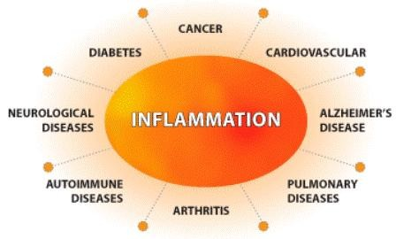

Slide 45
İnflamatuar reaksiyonu etkileyen faktörler
-Yaş
-Beslenme durumu
-Anemi
-Hormon bozuklukları
-Diabet
-Periferik vasküler bozukluk
-İlaçlar(glukokortikoidler)
-Açık yara
-Yaralanma tipi
-Doku zedelenmesi
-Isı ajanları

Slide 46
Isı Ajanlarının Etkisi
İnflamasyonun Tipi | Sıcak | Soğuk
Akut | Artırır | Azaltır
Kronik | Azaltır | ----

